Slide 1
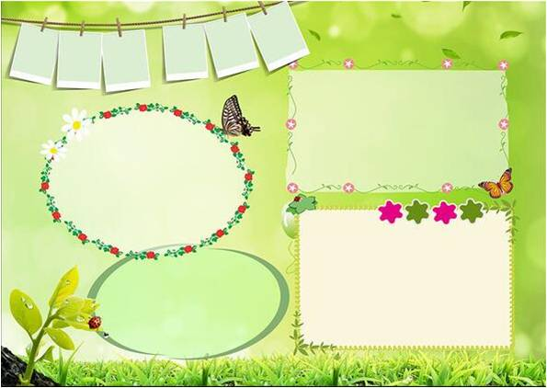
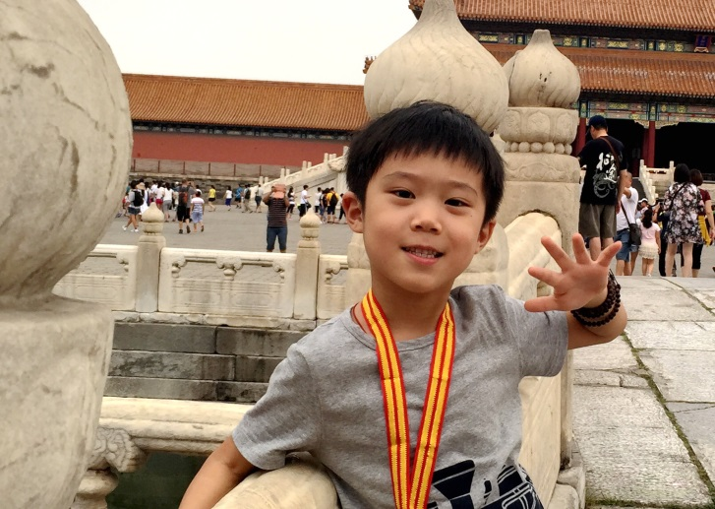
自信
善良
开朗
阳光
聪 明
诚 实
自我介绍
大家好，我是二（3）班谢宇宸。我喜欢乐高，看书，画画！我爱这个大家庭！
名言警句
少壮不努力，老大徒悲伤。
父母寄语：孩子，你也许不是最优秀的，可爸爸妈妈希望你是最快乐的。

